Slide 1

Enseña por el mundo
Álvaro Benítez Heredia
Isabel María Fernández Pérez
1º B Bachillerato
Liceo Sagrado Corazón

Slide 2

Índice
¿Qué pretendemos con el uso de dispositivos informáticos?
Nuestra ONG
Equipos que necesitaremos
Cálculo presupuestario
Conclusiones

Slide 3
¿Qué pretendemos con el uso de dispositivos informáticos?
Los objetivos principales del uso de dispositivos electrónicos en nuestro campo de trabajo son:
Agilizar el trabajo realizado por cada uno de nuestros cooperantes
Obtener el acceso seguro y directo de todos nuestros documentos y tareas. Se digitalizarán todos aquellos documentos de importancia, Evitando de esta forma cualquier pérdida de información requerida a lo largo del tiempo.
En nuestra ONG es bastante satisfactorio el uso de dispositivos, para que de esta forma las personas que se eduquen también adquieran conocimientos sobre dichos dispositivos
También nos facilitarán la conexión y comunicación con todos nuestros voluntarios que se encuentren educando en zonas más remotas
Nos permite hacer un buen registro, y con más facilidad, de todos nuestros alumnos y sus datos

Slide 4
NUESTRA ONG
Nuestra ONG “Enseña por el Mundo” será una organización sin ánimos de lucro que busca una mejor enseñanza de los pueblos o lugares subdesarrollados donde la coyuntura económica no es la adecuada para obtener una buena formación académica. Entre muchas de sus características podemos destacar varias como son, la construcción de edificios destinados a la educación, el envío de materiales escolares y de voluntarios que impartirán educación a personas de cualquier edad, para que de esta forma adquieran los conocimientos básicos de la vida. Toda esta labor se realizará en los países o lugares más pobres y con peor educación.

Slide 5
EQUIPOS QUE NECESITAREMOS
Utilizaremos varios ordenadores, elegiremos unos 3 portátiles, cuya propiedad es la ONG pero se permitirá el uso doméstico de estos cuando se necesite. Además de un sobremesa, el cuál estará siempre en la oficina. A continuación destacaremos algunas características de estos ordenadores.
ORDENADORES

Slide 6
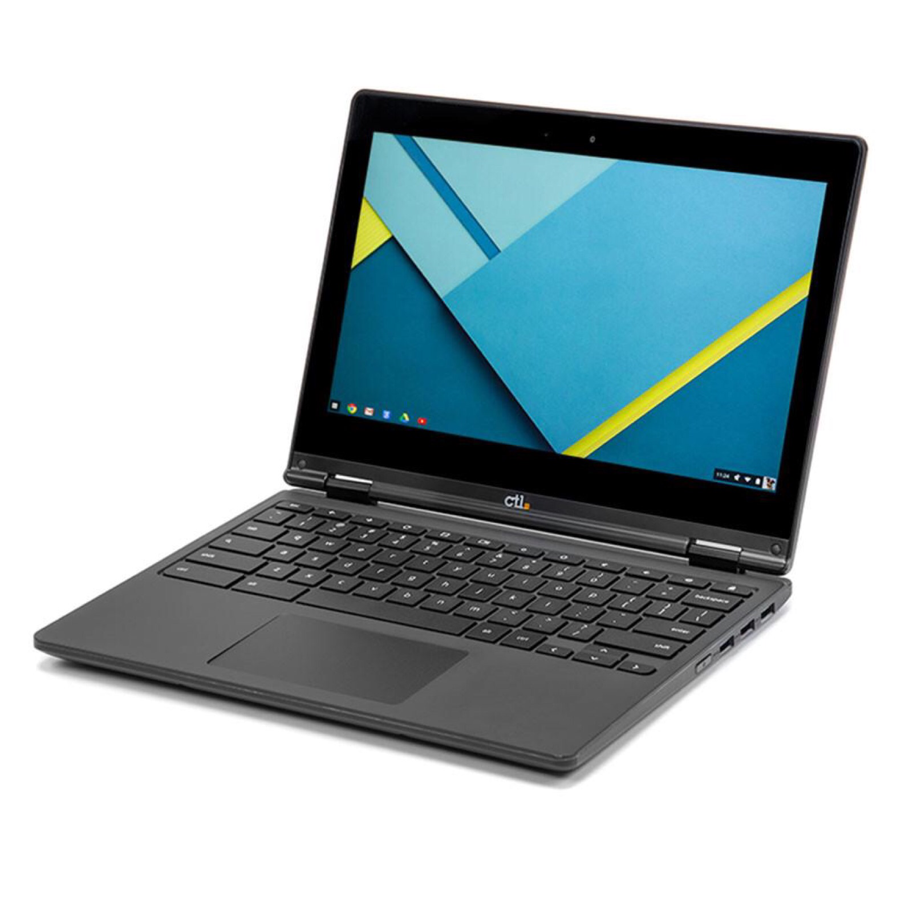
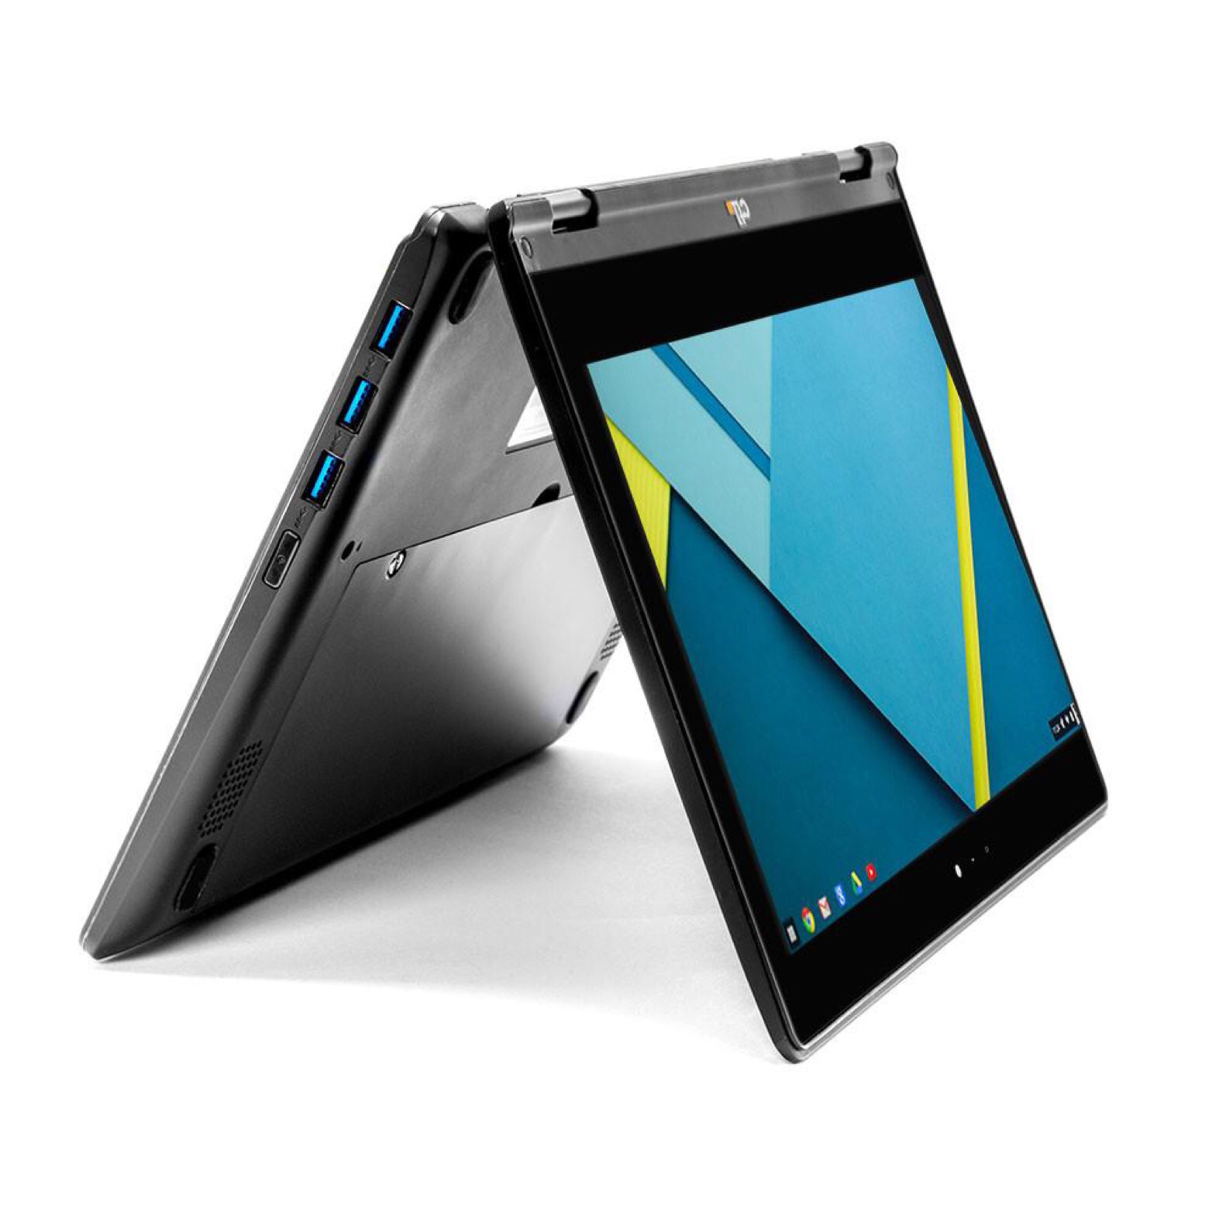
ORDENADORES
Portátiles
Chromebook CTL J
- Sistema Operativo: Chrome OS
- Memoria RAM: 4 GB
- Fabricante modelo CPU: Intel
- Velocidad de la CPU: 2,48 GHz
- Tamaño de la pantalla: 11,6 pulgadas
- Disco Duro: 32 GB
- Procesadores: 2
- Tipo de RAM del Sistema: DDR3 SDRAM

Slide 7
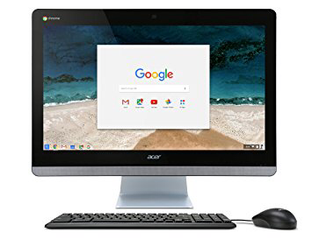
ORDENADORES
Sobremesa
Acer Chromebase AIO Touch Desktop, 23.8" Full HD Touch
- Sistema Operativo: Chrome OS
- Memoria RAM: 8 GB
- Fabricante modelo CPU: Intel
- Velocidad de la CPU: 2,2 GHz
- Tamaño de la pantalla: 23,8 pulgadas
- Disco Duro: 32 GB
- Procesadores: 2
-INCLUYE PATANALLA ACER

Slide 8
DISPOSTIVOS PERIFÉRICOS NECESARIOS
ESCÁNER
IMPRESORA
Utilizaremos de momento 1 solo escáner que estará situado lógicamente en La Oficina ya que será utilizados por todos los voluntarios trabajadores, le daremos la utilidad necesaria y servirá por si nos llegan documentos en papel y necesitamos enviarlos o trabajar con ellos en el ordenador.
Al igual que escáner, solo necesitaremos una impresora y que será utilizada en La Oficina, aunque no sólo por él sobremesa también para los portátiles cuando se necesite, será de suma utilidad cuando necesitemos trabajar con algún documento en papel.

Slide 9
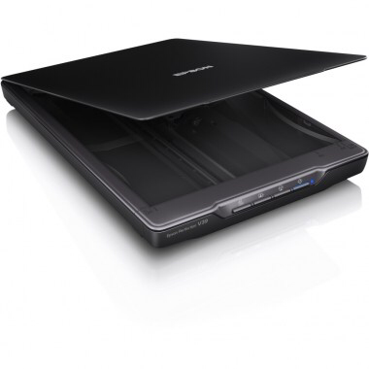
ESCÁNER
Perfection V39 USB B11B232401
Familia de producto: Perfection
Gran formato: No
Nombre de Marca: Epson
Resolución Óptica: 4800 dpi
Tamaño: A4
Tamaño: Photo
Tipo de Producto: Escáneres planos
USB: Sí

Slide 10
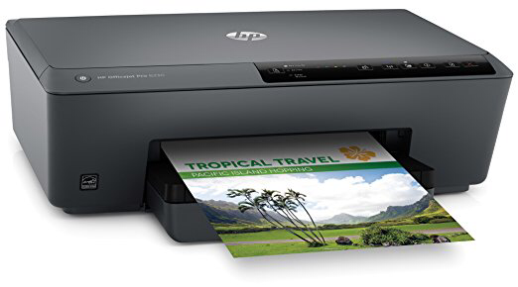
IMPRESORA
HP Officejet Pro 6230
- Impresora de tinta
- B/N 29 PPM, color 24 PPM
-Velocidades de hasta 18 páginas por minuto (ppm) en blanco y negro y 10 ppm en color
Ahorra hasta un 50 % en papel con la impresión a doble cara automática de documentos y folletos de color sin bordes
Ahorra energía sin sacrificar el rendimiento
Conectividad a red a través la conexión inalámbrica WiFi 802.11b/g/n o Ethernet
Bandeja de papel para 225 hojas

Slide 11
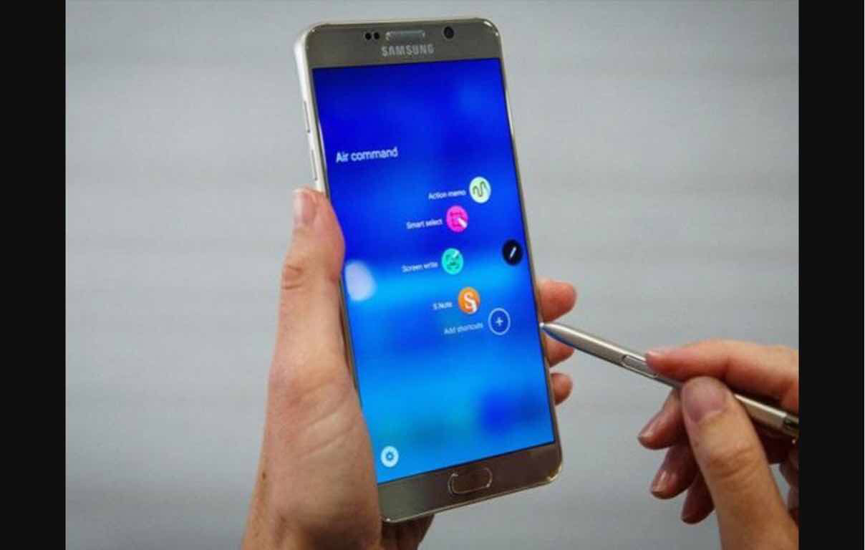
MÓVILES INTELIGENTES
Con el uso de móviles obtendremos la posibilidad de tener una rápida forma de comunicación además de tener un buen soporte en el que mediante aplicaciones poder guardar información, documentos que también tenemos en el ordenador. Por lo tanto el uso de estos dispositivos nos aporta seguridad y rápida accesibilidad a nuestros documentos o información. Si alguna otra organización o empresa quiere contactar con nosotros este será el medio, además del correo o el fax. Utilizaremos 3 móviles de la marca Samsung Note 6 cuyas dimensiones de 5,8 pulgadas consideramos perfectas para trabajar, incluidos su sistema operativo Android, diseño, rendimiento. El Samsung Galaxy Note 6 cuenta con 6 GB de memoria RAM y 128 GB,para almacenamiento de apps, vídeos, fotos y datos en general. Completando sus características técnicas, en sus tripas encontraremos un procesador Kryo de 4 núcleos a 3 GHz de velocidad. La memoria de almacenamiento se puede ampliar vía microSD.

Slide 12
CALCULO PRESUPUESTARIO
IMPRESORA(I): 45,50€
ESCÁNER(I): 60€
ORDENADORES SOBREMESA(I): 749€
ORDENADORES PORTÁTILES(III): 319€ = 957€
MÓVILES INTELIGENTES(III): 345€= 1035€
TOTAL : 2846,5

Slide 13
CONCLUSIÓN
Tras terminar el listado de dispositivos totalmente necesarios para que la ONG funcione bien, pensamos que hemos tratado siempre de buscar la mejor diferencia calidad precio que había en el mercado, es obvio que el gasto a invertir será bastante abultado pero desde dentro se trabaja para que con pocas herramientas seamos capaces de cumplir los objetivos propuestos y podamos llegar a los primeros retos marcados a base de trabajo, dedicación, cuidando el material y siempre con ganas de ayudar a los demás y nunca con egoísmo o egocentrismo, actitudes que no nos sirven en la organización

